Slide 1
CHÀO MỪNG CÁC EM HỌC SINH
CÙNG THAM GIA VÀO TIẾT HỌC
TẬP ĐỌC - KỂ CHUYỆN
Nhà bác học và bà cụ
Chào mừng các con
tham gia lớp học trực tuyến!
Người dạy: Dương Thị Hồng Nhung

Slide 2
Ai nhanh
Ai đúng?

Slide 3
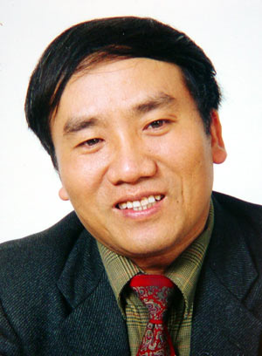
Câu 1 : Nội dung nào phù hợp với hình ảnh sau đây
A
Công an
B
Họa sĩ
C
Diễn viên
D
Nhà thơ

Slide 4
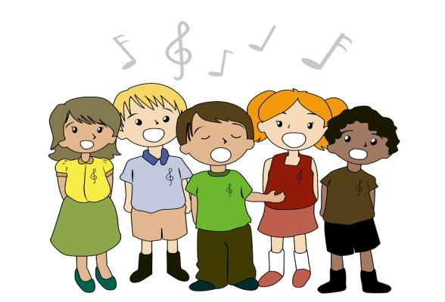
Câu 2 : Các bạn nhỏ trong tranh đang làm gì?
A
Tập võ
B
Hát
C
Vẽ tranh
Viết bài
D

Slide 5
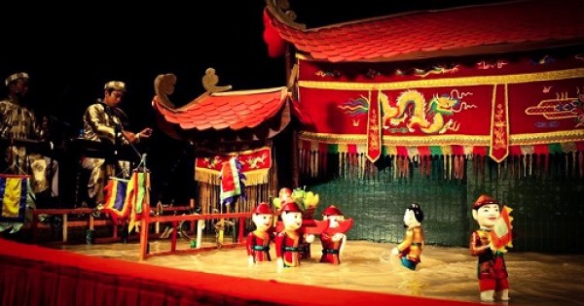
Câu 2 : Nội dung nào phù hợp với hình ảnh sau?
A
Cải lương
B
Múa rối
C
Quan họ Bắc Ninh
Nhạc Rock
D

Slide 6
NHÀ THƠ: Là những người sáng tác thơ (tác phẩm nghệ thuật sử dụng ngôn từ tạo vần điệu, âm thanh)
CA HÁT: Là hoạt động nghệ thuật của Ca sĩ (tạo ra âm thanh từ giọng nói của con người.)
MÚA RỐI: Là loại hình sân khấu hay trình diễn bằng việc điều khiển các con rối.

Slide 7
Thứ hai ngày 28 tháng 2 năm 2022
Luyện từ và câu
Mở rộng vốn từ: Nghệ thuật. Dấu phẩy
(trang 53)

Slide 8
Bài 1: Em hãy tìm và ghi vào vở những từ ngữ:
a) Chỉ những người hoạt động nghệ thuật
M: diễn viên
b) Chỉ các hoạt động nghệ thuật
M: đóng phim
c) Chỉ các môn
nghệ thuật
M: điện ảnh

Slide 9
THÔNG TIN
Điện ảnh
Văn chương
Sân khấu
Điêu khắc
Loại hình
nghệ thuật
Kiến trúc
Âm nhạc
Hội họa

Slide 10
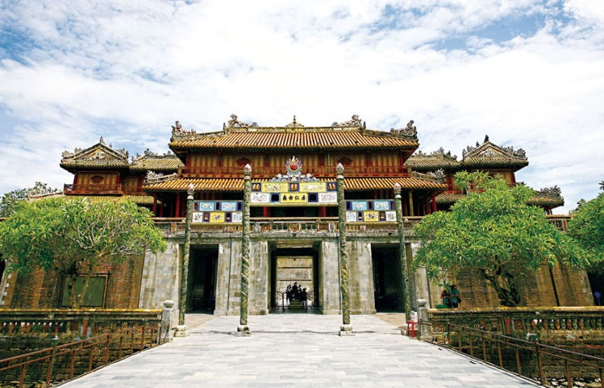
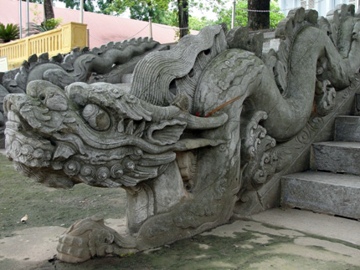
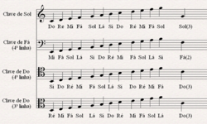
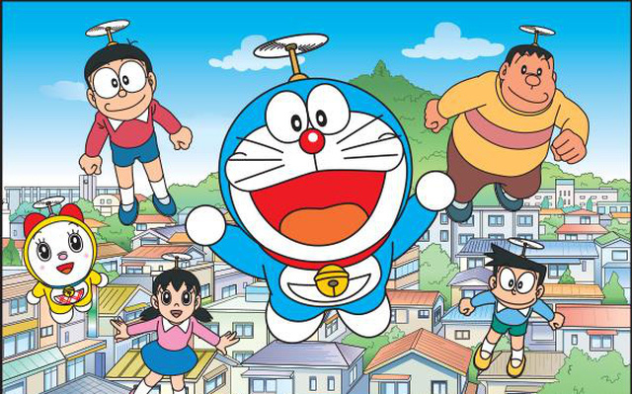
KIẾN TRÚC
ĐIÊU KHẮC
ÂM NHẠC
Ngọ Môn (Huế)
Khắc trên đá
Các nốt nhạc
ĐIỆN ẢNH (phim)

Slide 11
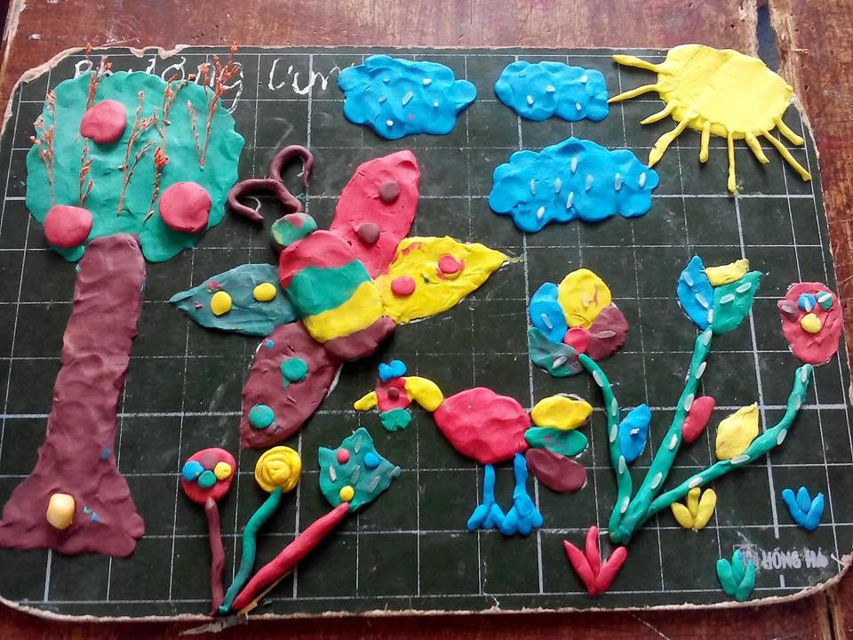
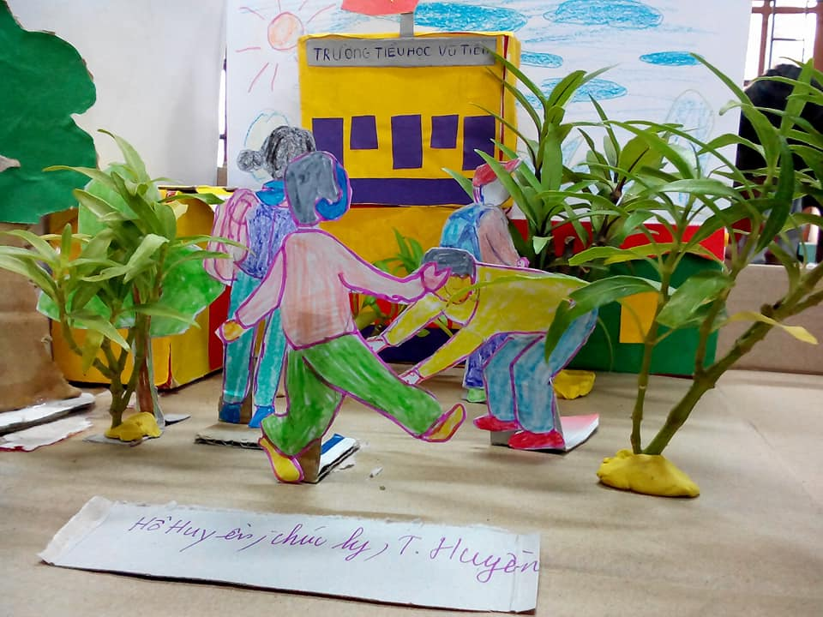
HỘI HỌA
VĂN CHƯƠNG: thơ; văn; truyện ngắn, tiểu thuyết; ... (Nghệ thuật ngôn từ)

Slide 12
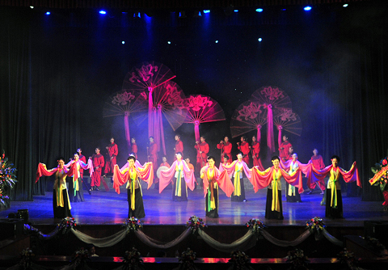
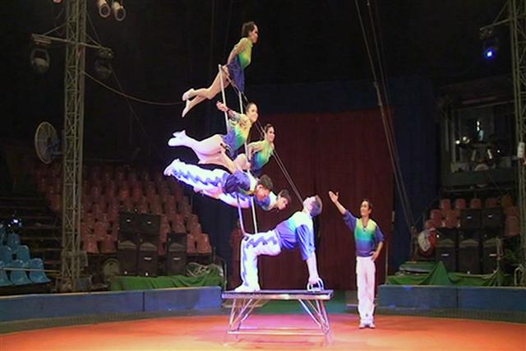
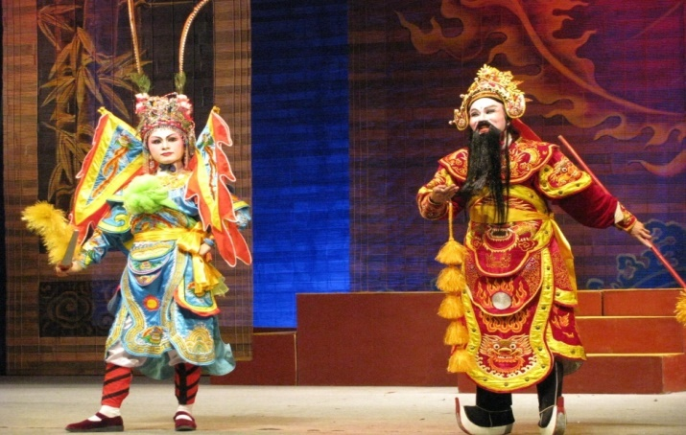
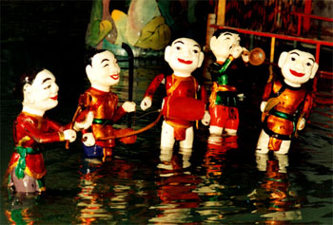
SÂN KHẤU
Cải lương
Chèo
Múa
Xiếc
Tuồng
Múa rối

Slide 13
Bài tập 1: Em hãy tìm và ghi vào vở những từ ngữ:
a)Chỉ những người hoạt động nghệ thuật: | M: diễn viên,
b) Chỉ các hoạt động nghệ thuật: | M: đóng phim,
c) Chỉ các môn nghệ thuật: | M: điện ảnh,
ca sĩ, nhà văn, nhà thơ, nhà soạn kịch, biên đạo múa, nhà ảo thuật, đạo diễn, hoạ sĩ, nhà quay phim, nhà điêu khắc, kiến trúc sư, nhà tạo mốt (thiết kế thời trang ),...
ca hát, múa, vẽ, biểu diễn, ứng tác, làm thơ, làm văn, viết kịch, nặn tượng, thiết kế công trình kiến trúc,...
kịch nói, chèo, tuồng, cải lương, ca vọng cổ, hát , xiếc, ảo thuật, múa rối, âm nhạc, hội hoạ, kiến trúc, điêu khắc, múa, thơ, văn,...

Slide 14
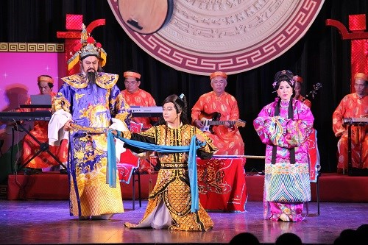
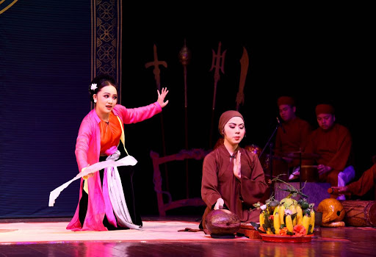
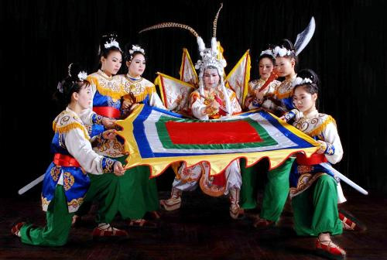
Cải lương
Chèo
Tuồng
NGHỆ THUẬT DÂN GIAN

Slide 16
Bài 2.
Em đặt dấu phẩy vào những chỗ nào trong đoạn văn sau?
Mỗi bản nhạc mỗi bức tranh mỗi câu chuyện mỗi vở kịch mỗi cuốn phim,… đều là một tác phẩm nghệ thuật. Người tạo nên tác phẩm nghệ thuật là các nhạc sĩ nhà văn nghệ sĩ sân khấu hay đạo diễn. Họ đang lao động miệt mài say mê để đem lại cho ta những giờ giải trí tuyệt vời giúp ta nâng cao hiểu biết và góp phần làm cho cuộc sống mỗi ngày một tốt đẹp hơn.
(1)
(2)
(3)

Slide 17
Bài tập 2:
Mỗi bản nhạc, mỗi bức tranh, mỗi câu chuyện, mỗi vở kịch, mỗi cuốn phim,… đều là một tác phẩm nghệ thuật. Người tạo nên tác phẩm nghệ thuật là các nhạc sĩ, họa sĩ, nhà văn, nghệ sĩ sân khấu hay đạo diễn. Họ đang lao động miệt mài, say mê để đem lại cho ta những giờ giải trí tuyệt vời, giúp ta nâng cao hiểu biết và góp phần làm cho cuộc sống mỗi ngày một tốt đẹp hơn.

Slide 18
Câu văn
Tác dụng của dấu phảy:
Mỗi bản nhạc mỗi bức tranh mỗi câu chuyện mỗi vở kịch mỗi cuốn phim,…
đều là một tác phẩm nghệ thuật.
Mỗi bản nhạc mỗi bức tranh mỗi câu chuyện mỗi vở kịch mỗi cuốn phim,…
,
,
Ngăn cách các bộ phận cùng trả lời
cho câu hỏi: Cái gì ?
,
,
là các nhạc sĩ nhà văn nghệ sĩ sân khấu hay đạo diễn.
Người tạo nên tác phẩm nghệ thuật là các nhạc sĩ nhà văn nghệ sĩ sân khấu hay đạo diễn.
Ngăn cách các bộ phận cùng trả lời
cho câu hỏi: là gì ?
,
,
Họ đang lao động miệt mài say mê để đem
,
Ngăn cách các bộ phận cùng trả lời
cho câu hỏi: thế nào ?
miệt mài say mê
để đem
lại cho ta những giờ giải trí tuyệt vời giúp ta nâng cao hiểu biết và góp phần làm cho cuộc sống mỗi ngày một tốt đẹp hơn.
lại cho ta những giờ giải trí tuyệt vời giúp ta nâng cao hiểu biết và góp phần làm cho cuộc sống mỗi ngày một tốt đẹp hơn.
,
Ngăn cách các bộ phận cùng trả lời
cho câu hỏi: để làm gì ?

Slide 19
CỦNG CỐ
- Hệ thống lại vốn từ nghệ thuật
- Sử dụng dấu phẩy hợp lí khi viết câu.
- Hoàn thành vở bài tập tiếng việt và chuẩn bị bài sau.

Slide 20
CHÚC CÁC EM LUÔN CHĂM NGOAN HỌC GIỎI

